Slide 1
Pour une transition écologique des bibliothèques - ABF, BPI
Paris - 12/12/2023
Penser et organiser
la Transition Ecologique
au sein de l’ESR
Benoit Laignel
Coordination Transition Ecologique pour un Développement Soutenable (TEDS)
Ministère de l’Enseignement Supérieur et de la Recherche (ESR)
Délégué du Ministère de l’ESR au GIEC
benoit.laignel@recherche.gouv.fr

Slide 2
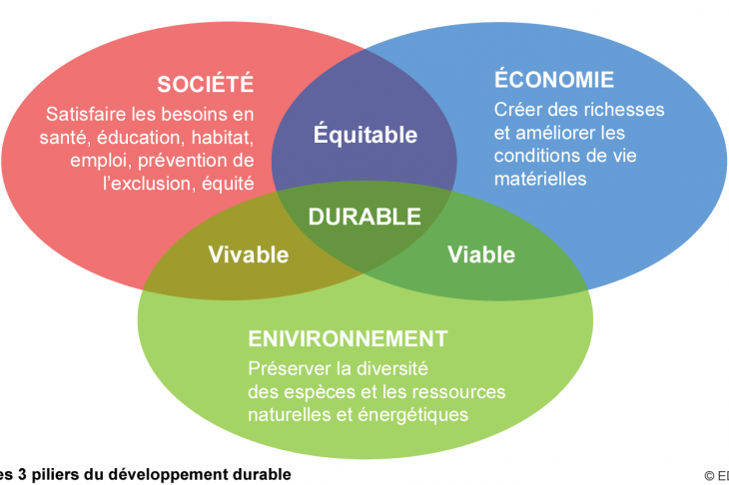
Les 3 piliers du développement durable
Développement durable repose sur 3 piliers interdépendants
Economie, Social/Société, Environnement
3 piliers doivent être pris en compte simultanément dans toutes les décisions et actions pour assurer un avenir durable pour les générations futures
=
Equilibre
entre développement économique / Respect de l’environnement, des sociétés et de l’individu

Slide 3
Déséquilibre entre les 3 piliers du développement durable
Société
Economie
Menace l’équilibre de l’environnement, des sociétés, et de l’économie
- Menace la contribution de la nature aux populations = vitales pour l’existence et bonne qualité de vie
- Augmente les inégalités sociales
→ Source de tension et de conflits
Développement des activités humaines
Industrie, Agriculture, Urbanisation…
Détérioration de l’environnement
- Pollutions air, sol, eau
- Epuisement des ressources…
Destruction et fragmentation des milieux naturels = Perte Biodiversité
- Changement climatique
Contraintes
- Surexploitation des ressources naturels (sol, sous-sol, eau, forêt…)
- Accroissement des déchets, rejets, émissions de gaz à effets de serre…
- Etalement urbain et bétonisation …
©SVTcombe73.wwebly.com

Slide 4
Transition écologique : objectif
La transition écologique
=
Une évolution vers un nouveau modèle économique et social
Un modèle de développement durable
qui renouvelle nos façons
de consommer, de produire, de travailler, de vivre ensemble
⬇️
Pour répondre aux grands enjeux environnementaux
changement climatique, rareté des ressources,
perte accélérée de la biodiversité
multiplication des risques sanitaires, environnementaux

Slide 5
Agenda 2030 : ODD des Nations Unies
17 ODD avec 232 indicateurs/cibles pour suivre les progrès accomplis
ODD et indicateurs définis pour les états
ODD doivent être envisagés en interconnexion
et certains ODD ont plus de poids que d’autres en termes d’influences/impacts
ODD 13 Changement climatique a une influence sur l’ensemble des ODD, dépend des ODD liés à l’activité humaine, dont ODD 7 Energie
ODD 14 et 15 Biodiversité : dépend ODD 13 et de l’impact humain ; a des impacts sur ODD 2 Faim et ODD 3 Santé et Bien être
ODD 4 : Education de qualité = formation à ces enjeux
5

Slide 6
Les engagements à tenir pour la France
- 40 %
De consommation énergétique des bâtiments de l’Etat d’ici 2030
-10 %
D’eau prélevée d’ici 2030
-50%
D’artificialisation nette des sols d’ici 2030
.
100%
d’option végétarienne dans les cantines publiques d’ici 2023
.
55 %
De GES d’ici 2030, soit 5% par an
0
Plastique à usage unique d’ici 2040
30 %
D’aires protégées maritimes ou terrestres

Slide 7
4 cadres stratégiques
4 cadres stratégiques thématiques actualisés en 2023/2024,
afin de s'aligner sur le Green deal, la COP 27 et la COP 15
1
SNB
2
SNBC
3
PNACC
4
PPE
La stratégie nationale pour la biodiversité
La stratégie nationale bas carbone
Le plan national sur l’adaptation au changement climatique
La programmation pluriannuelle sur l’énergie
Lancement des opérations
en déclinaison du scénario intégratif de la planification écologique

Slide 8
La contribution de l’ESR face à l’urgence environnementale
Du fait de ses missions, l’ESR est un levier essentiel pour aider à relever les défis de la transition écologique, en :
- caractérisant scientifiquement les problèmes
- proposant des scenarii de transformation
- aidant à construire des solutions pour relever les défis de la transition
Aider à bâtir des consensus sur les problèmes à partir de la science
Produire des connaissances et des innovations pour construire des solutions
Former les compétences pour l’économie verte
Préparer l’avenir et avoir un lien privilégié avec la jeunesse

Slide 9
Les axes de la TEDS dans l’ESR
Intégrer la TEDS dans la formation
Intégrer la TEDS dans la recherche
Stratégie et gouvernance
Réduction de l’impact environnemental
Réduction de l’empreinte carbone et énergétique, favoriser la biodiversité
Politique sociale et qualité de vie au travail

Slide 10
Le Plan climat-biodiversité et transition écologique
Le Plan Climat-Biodiversité, remis à sa demande par la ministre de l’enseignement supérieur et de la recherche à la Première ministre contribue à la stratégie de planification écologique de la Nation dans l’ESR. Il vise à fournir :
Un cadre assurant la production des contributions attendues de l’ESR
Un cadre d’action commun et cohérent à tous les acteurs
Un cadre de redevabilité
politique des contributions de l’ESR
Un cadre d’animation et de dynamique collective
.

Slide 11
Les chantiers du Plan
Sensibiliser et former les acteurs*
Adapter les contenus des formations à la transition et aux besoins de l’économie verte
Former les acteurs pour comprendre et agir au service de la transition
Développer la recherche et l’innovation
Identifier les priorités et planifier les actions
Adapter les méthodes de programmation
Contribuer à la transition écologique
Produire et déployer son SD DD&RSE = Stratégie
Calculer son BEGES avec une méthode commune et spécifique à l’ESR
= Réduction de l’empreinte C
et environnementale
*Publics cibles : FI : Étudiants ; FTLV : personnels de l’ESR

Slide 12
Former les étudiants à la TEDS
Objectif fixé par la Ministre de l’ESR :
Former à la TEDS les étudiants de 1er cycle à la rentrée 2025
Note de cadrage et de préconisations envoyée aux chefs d’établissements de l’ESR le 3 juillet 2023
Socle de connaissances : changement climatique, biodiversité, ressources transition juste/équité sociale
Référentiel de compétences (Green Comp)
Enseignement de 30 heures de cours minimum
Certification libre mais obligatoire (3 ECTS)
Pôle national de ressources pédagogiques : UVED

Slide 13
Rôle des bibliothèques dans la formation aux enjeux
de la transition écologique
Les bibliothèques font partie intégrante de l’écosystème ESR et doivent être au cœur de la TE:
de la formation à ces enjeux, mais au-delà = concerne l’ensemble des axes
mais il est nécessaire de :
- saisir les enjeux pour bien positionner leur rôle
- définir comment elles peuvent intégrer la TE dans leurs missions
=
Comment se saisir de la transition écologique dans les services ?
Comment revisiter les missions, que ce soit l’offre documentaire ou l’offre de services, pour intégrer la transition écologique ?
Comment mobiliser des compétences existantes et développer de nouvelles compétences des professionnels ?
Comment articuler les actions des différents intervenants à différentes échelles ?

Slide 14
Conclusion
Une transition difficile mais nécessaire
Une stratégie sans regret pour passer à l’acte
Un leadership indispensable pour embarquer tout le monde
Mobiliser, Fédérer, Engager ……mais s’adapter !

